Slide 1
Как написать заявку на грант?
Докладчик:
Скурихина Анастасия Михайловна
Директор фонда «Земля жизни»
Руководитель проекта «Эко-соседи»

Slide 2
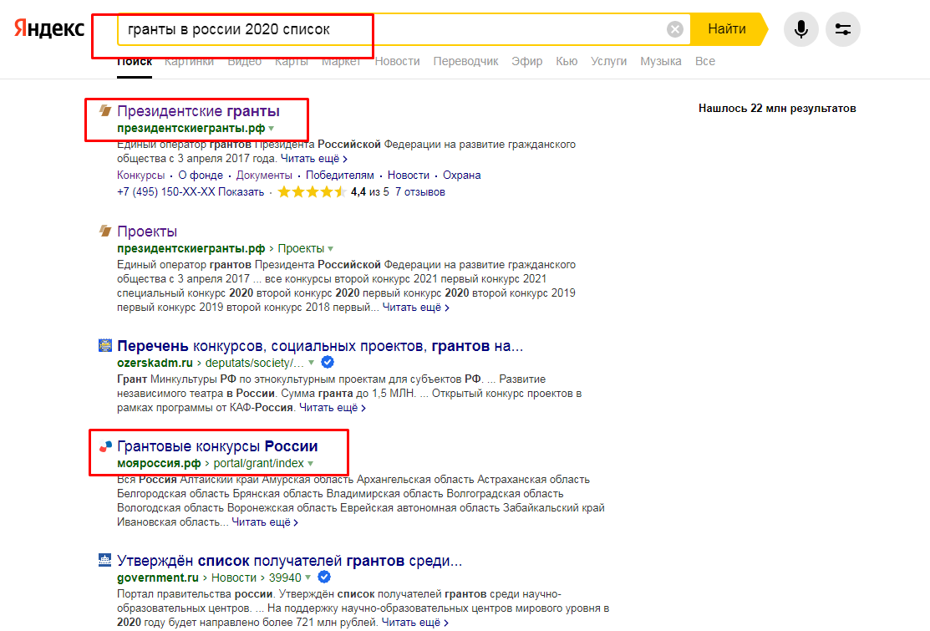

Slide 3
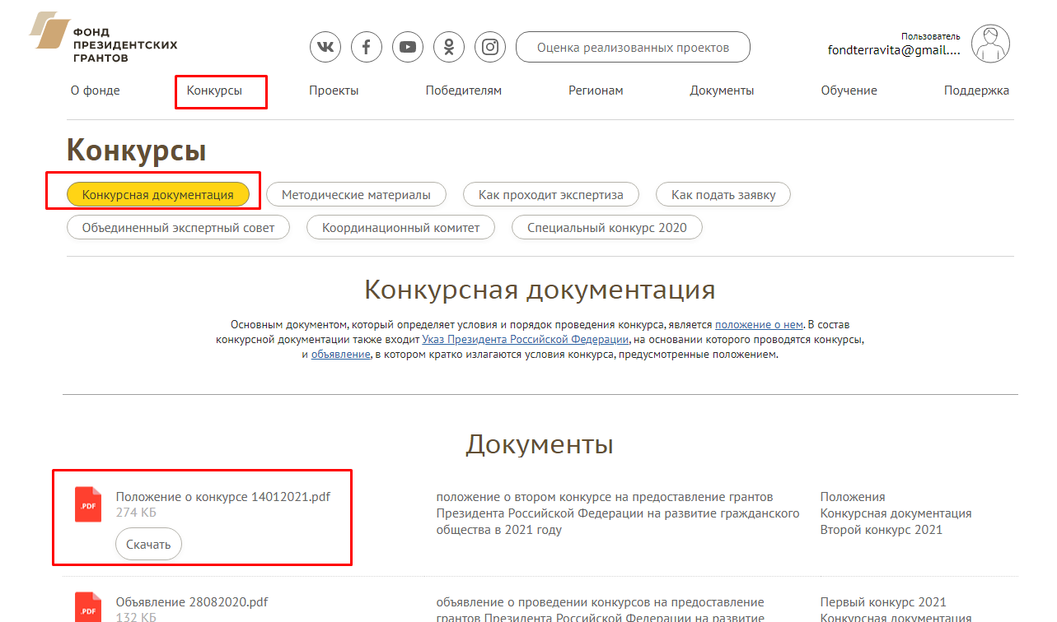

Slide 4
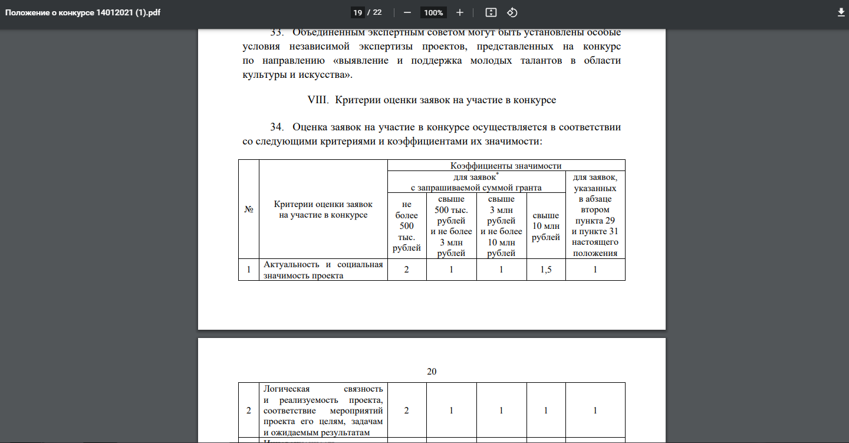

Slide 5
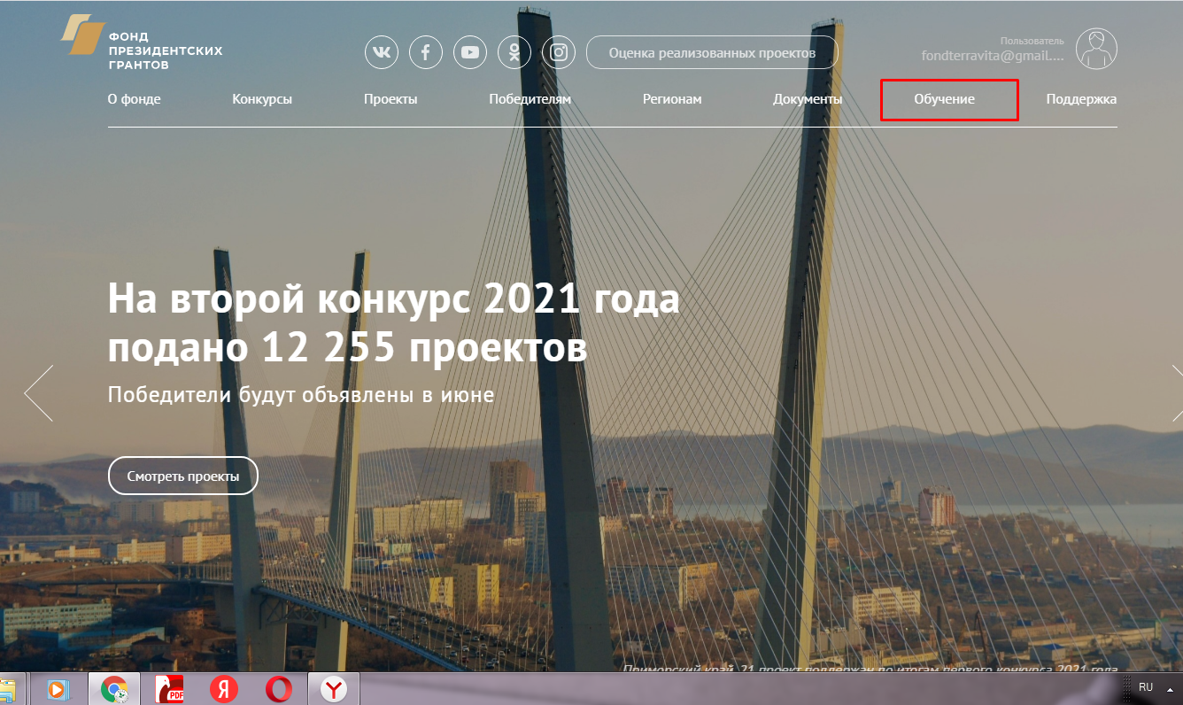

Slide 6
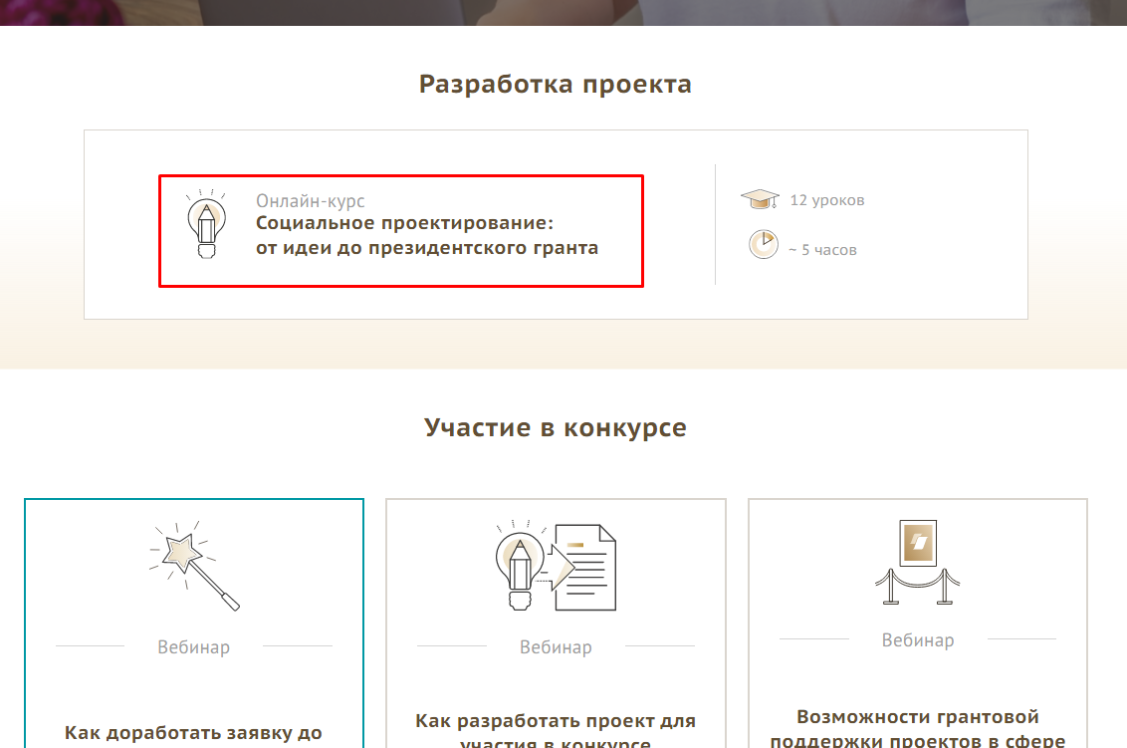

Slide 8
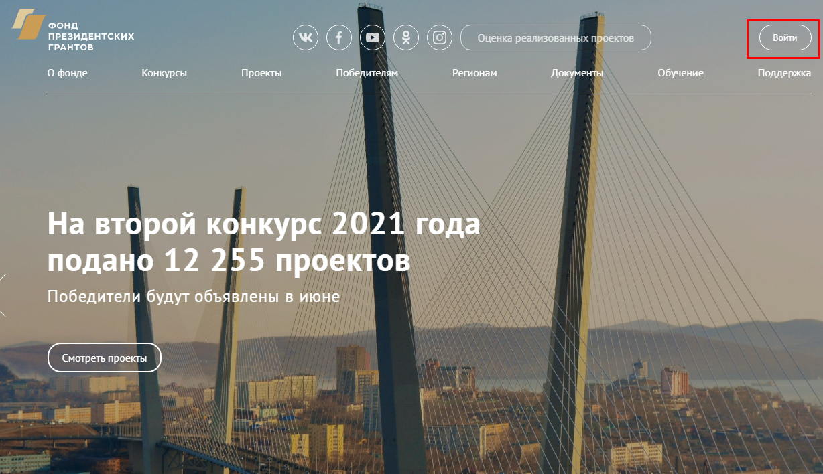

Slide 9
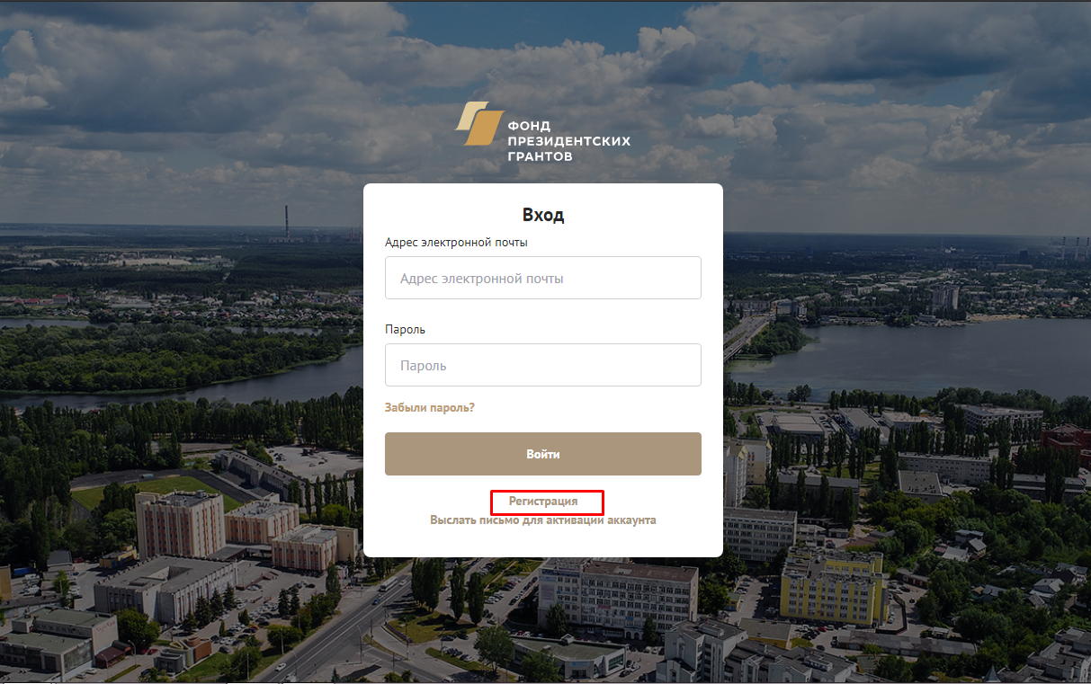

Slide 10
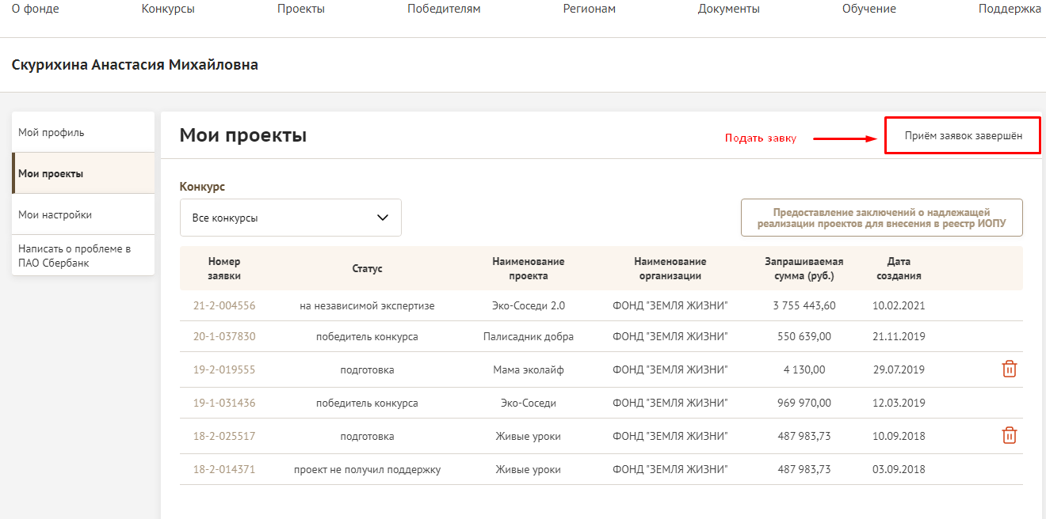

Slide 12
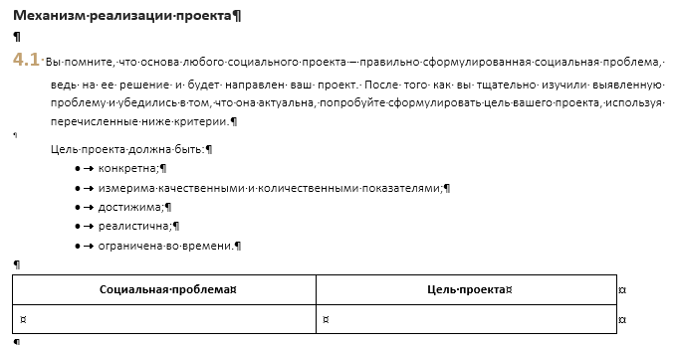
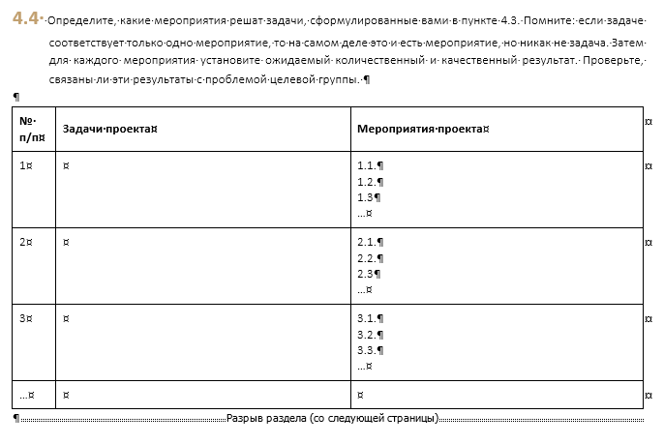
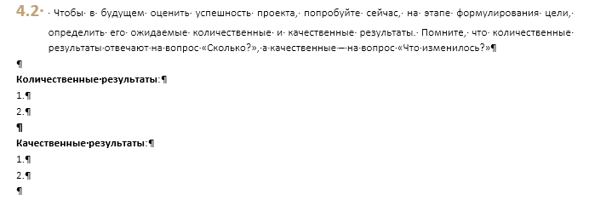
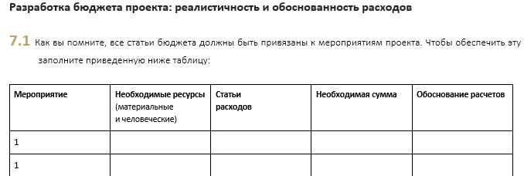

Slide 13
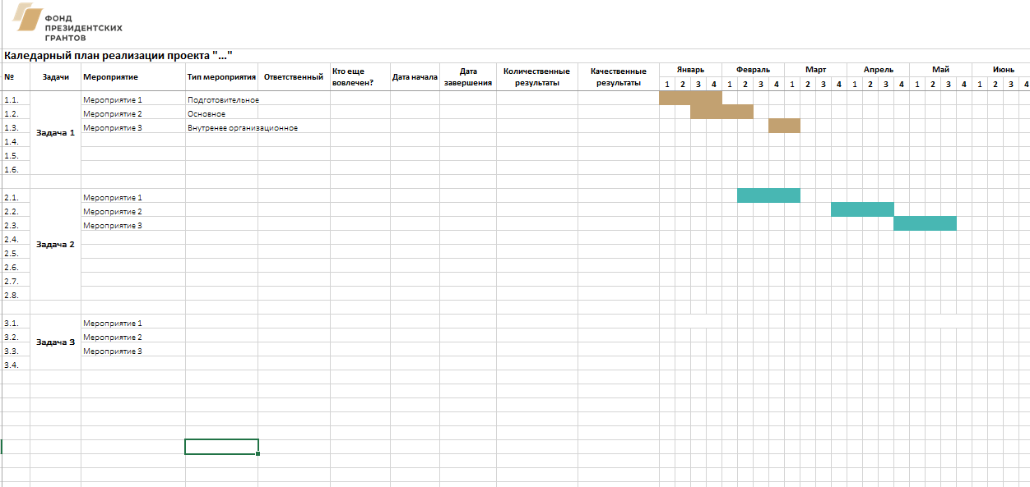

Slide 14
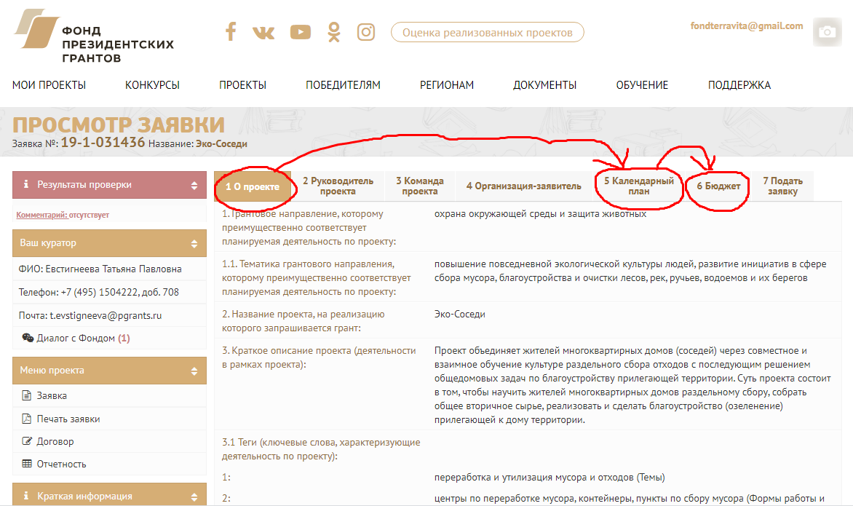

Slide 15
Бюджет проекта

Slide 16
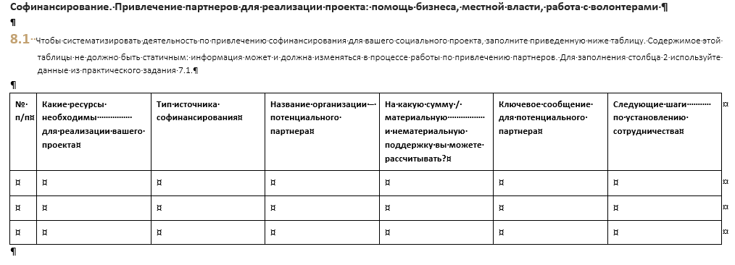
Софинансирование

Slide 17
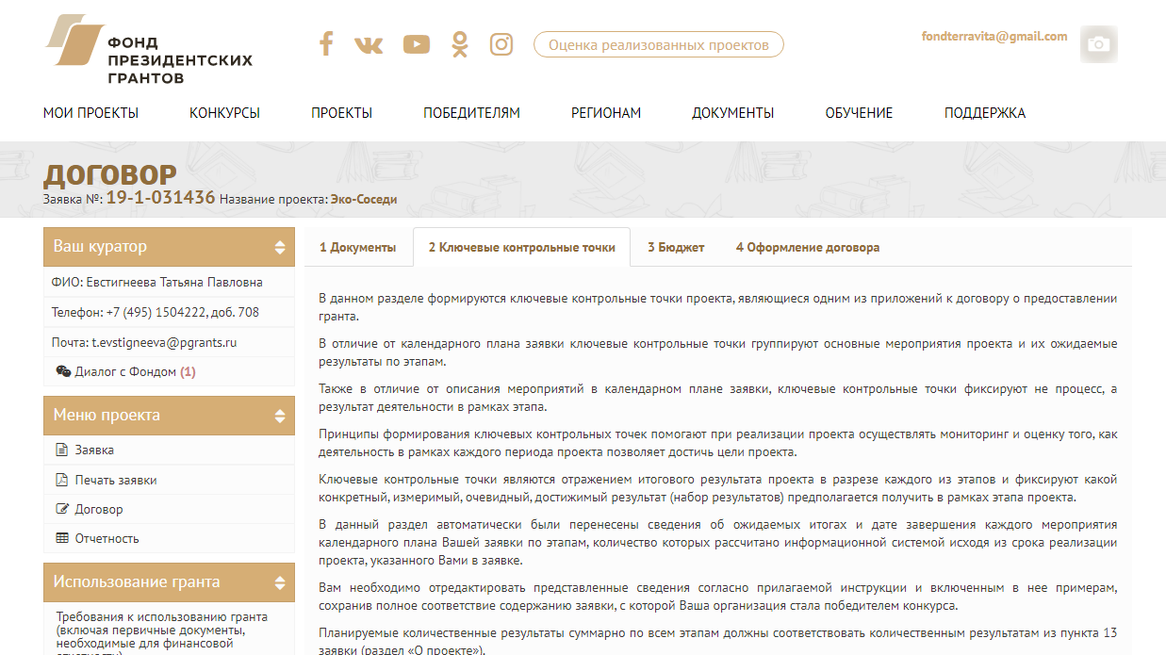
Договор

Slide 18
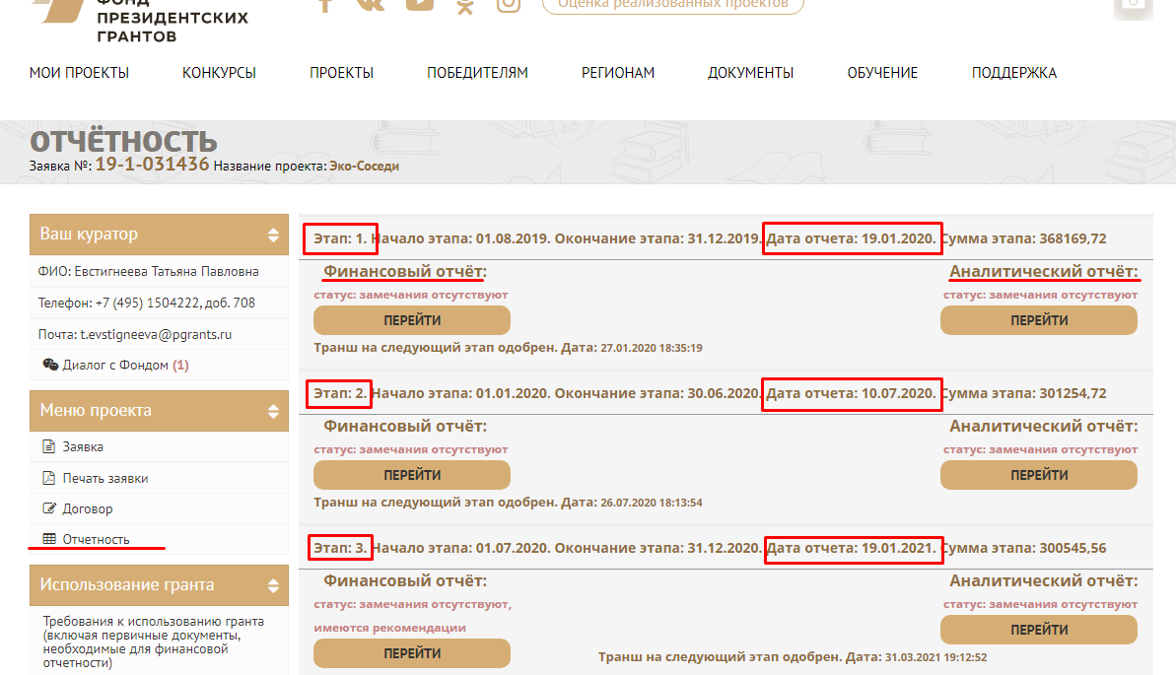
Отчетность

Slide 19
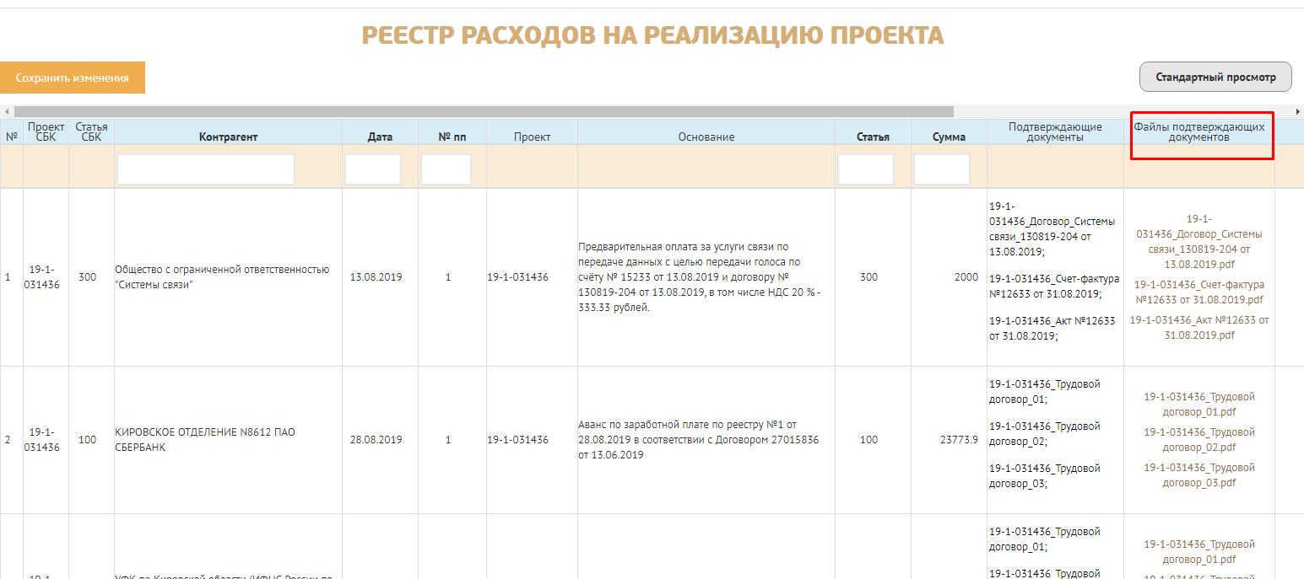
Отчетность: финансы

Slide 20
Отчетность: аналитика

Slide 21
Вопросы?

Slide 22
Благодарю за внимание. 8 919 519 79 43 Скурихина Анастасия

